Slide 1
***项目组月度报告
汇报人：
日期：

Slide 2
目录
1
项目总进度
2
项目缺失点及解决方法
3
上月主要工作内容及交付物
4
下月主要工作计划及可能出现的风险点
5
总结&答疑

Slide 3
目录
1
项目总进度
2
项目缺失点及解决方法
3
上月主要工作内容及交付物
4
下月主要工作计划及可能出现的风险点
5
项目经理补充&答疑

Slide 4
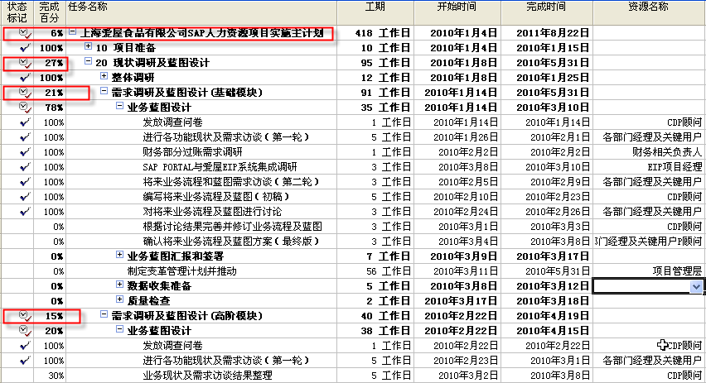
项目总体进度
截止至*月*日，应完成*%，实际完成*%，进度**

Slide 5
目录
1
项目总进度
2
项目缺失点及解决方法
3
上月主要工作内容及交付物
4
下月主要工作计划及可能出现的风险点
5
项目经理补充&答疑

Slide 6
项目缺失点及解决方法
截止*月**日问题点
总问题数 | 未解决问题数 | 已解决问题数 | 备注
核心问题点拿出来分析

Slide 7
项目缺失点及解决方法
管理面的确实及解决方法

Slide 8
变革情况
Notes:
初级营业员 仓管员
送货员
包装工
叉车工
物流司机 门卫
保洁
电工
维修工
行政司机

Slide 9
目录
1
项目总进度
2
项目缺失点及解决方法
3
上月主要工作内容及交付物
4
下月主要工作计划及可能出现的风险点
5
总结&答疑

Slide 10
上月主要工作内容
序号 | 会议类型 | 次数 | 参与人数
1
2
3
4
5
6
7
汇总
www.laiyifen.com

Slide 11
项目组交付物
序号 | 主要交付物 | 应交 | 实交
汇总

Slide 12
目录
1
项目总进度
2
缺失点及解决方法
3
上月主要工作内容及交付物
4
下月主要工作计划及可能出现的风险点
5
项目经理补充&答疑

Slide 13
下月主要工作计划
序号 | 时间（月） | 内容 | 负责人 | 配合人员

Slide 14
下月主要工作可能出现的风险点
序号 | 内容 | 风险点 | 措施

Slide 15
目录
1
项目总进度
2
缺失点及解决方法
3
上月主要工作内容及交付物
4
下月主要工作计划及可能出现的风险点
5
总结&答疑

Slide 16
谢谢！

